Slide 1
Operator overloading

Slide 2
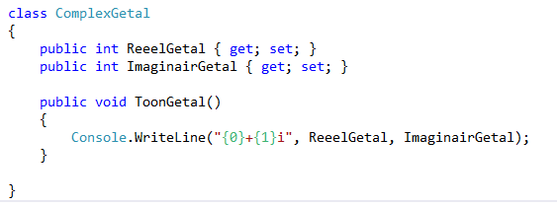
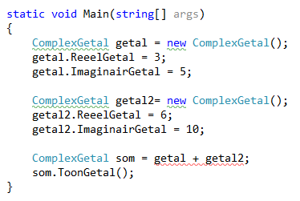


Objecten optellen?
CK

Slide 3
Overloading Operators
Overload operators
Enable you to use arithmetic symbols with your own objects
CK

Slide 4
Wat kan je overloaden?
Overloadable unary operators:
+ - ! ~ ++ -- true false
Overloadable binary operators:
+ - * / % & | ^ == != > < >= <=
Cannot overload the following operators:
= && || ?? ?: checked unchecked new typeof as is
Cannot overload an operator for a built-in data type
CK

Slide 5
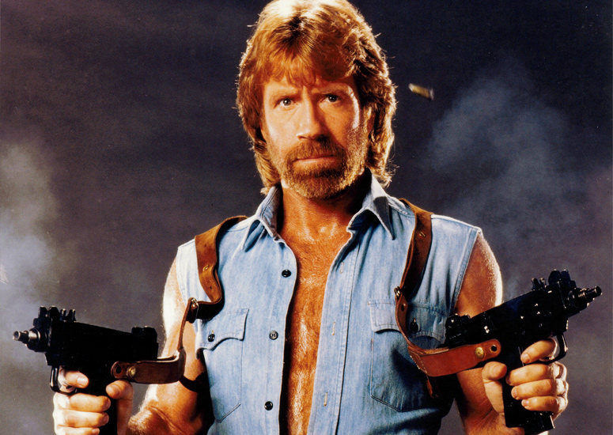
Overloading Operators (cont'd.)
PI
When a binary operator is overloaded and has a corresponding assignment operator (e.g. + and +=):
It is also overloaded
Some operators must be overloaded in pairs:
== with !=,
< with >
Syntax to overload unary operators:
type operator overloadable-operator (type identifier)
Syntax to overload binary operators:
type operator overloadable-operator (type identifier, type operand)

Slide 6
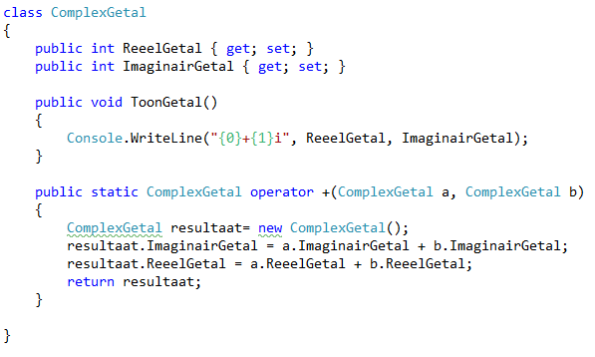
Operator + overloaden
CK

Slide 7
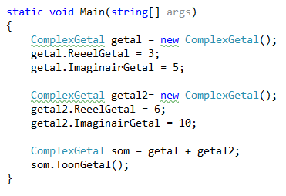
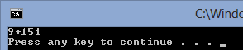
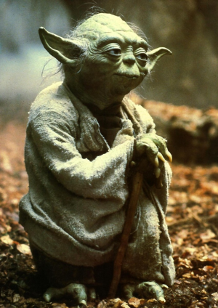
Operator + overloaden
EW

Slide 8
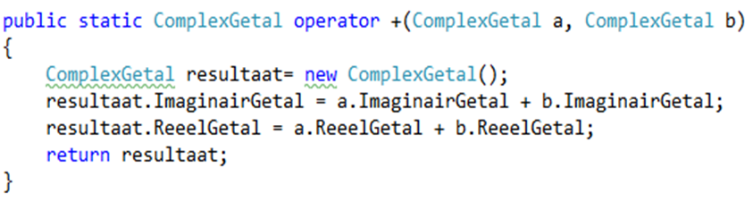
Syntax
“operator” gevolgd door teken dat je wil overloaden
Bij binary operator, linkse en rechtse operand als argument meegeven.
Return type van optelling
(zelfde als type classe best☺ )
Altijd static
EW

Slide 9
Operator + overloaden
EW

Slide 10
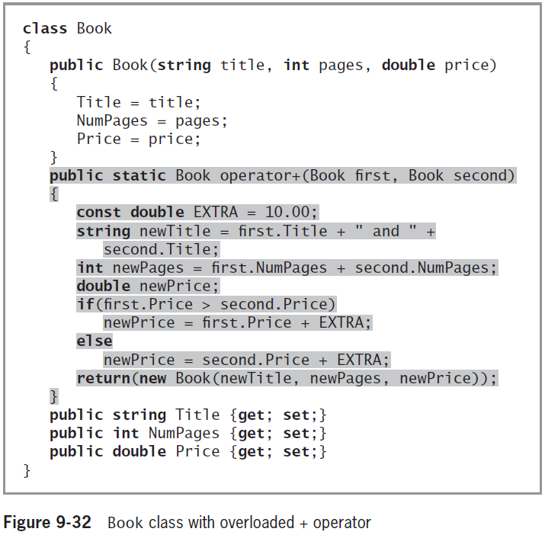
Overloading Operators (cont'd.)
EW

Slide 11
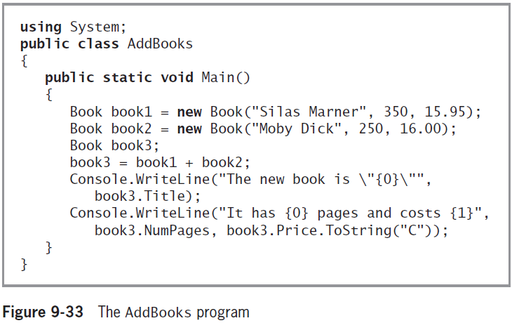
Overloading Operators (cont'd.)
EW

Slide 12
THEEND

Slide 13
This

Slide 14
Understanding the this Reference
PI
You might eventually create thousands of objects from a class
Each object does not need to store its own copy of each property and method
this reference
Implicitly passed reference
When you call a method, you automatically pass the this reference to the method
Tells the method which instance of the class to use

Slide 15
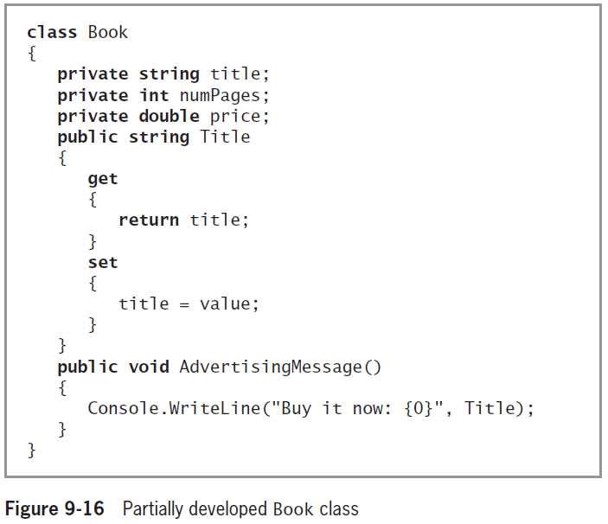
Understanding the this Reference (cont'd.)
PI

Slide 16
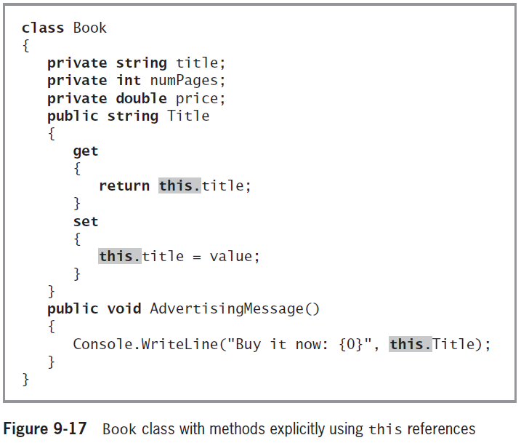
Understanding the this Reference (cont'd.)
PI

Slide 17
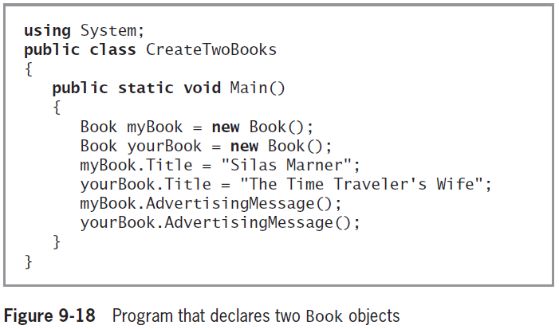
Understanding the this Reference (cont'd.)
PI

Slide 18
Chapter 9 done!
Klassen en objecten
New keyword
Constructors en destructors
Object initializers
Properties en auto-properties
Access modifiers
(This)
Operator overloading
Static keyword
CK

Slide 19
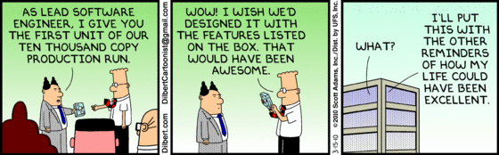

Slide 20
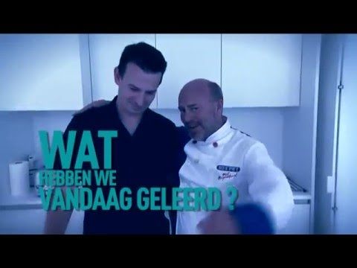

Slide 21
Object Oriented Programming
Les 7,Mod2: Putting it all together

Slide 22
ICT 2: Object Geörienteerd Programmeren 2
Les 8: The EndGame
Tim Dams
2014

Slide 23
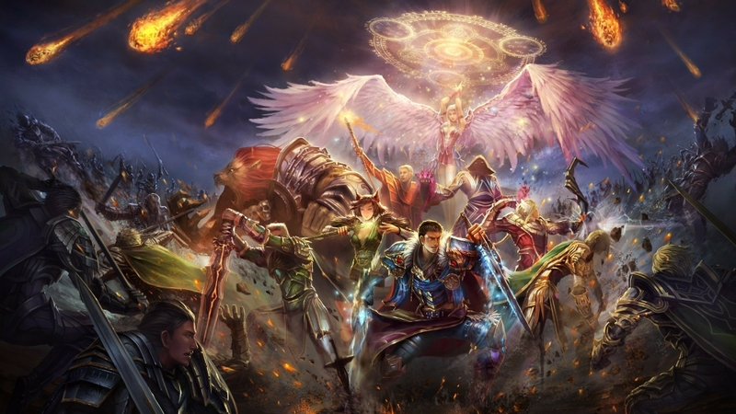
Case 3: OO Game
Putting it all together

Slide 24
SOLID principes
Hoofdprincipes om aan goede OOD te doen (= object oriented design)
A class should have one, and only one, reason to change.
“A class should concentrate on doing one thing”
Software entities (classes, modules, functions, etc.) should be open for extension, but closed for modification.
“Change a class' behaviour using inheritance and composition”
Functions that use pointers or references to base classes must be able to use objects of derived classes without knowing it.
“Subclasses should behave nicely when used in place of their base class”
Clients should not be forced to depend upon interfaces that they do not use.
“Keep interfaces small and cohesive”
A. High level modules should not depend upon low level modules. Both should depend upon abstractions. B. Abstractions should not depend upon details. Details should depend upon abstractions.”
“Use lots of interfaces and abstractions”
http://butunclebob.com/ArticleS.UncleBob.PrinciplesOfOod
http://www.davesquared.net/2009/01/introduction-to-solid-principles-of-oo.html

Slide 25
Het concept
GameUnit:
Basisunit waar alle andere units van overerven
Iedere unit heeft eigen naam
Hoeveelheid schade van unit wordt bijgehouden
Indien schade > 100 sterft unit
Alle units rapporteren wanneer hen dat gevraagd wordt.
HeroUnit:
Basisunit dat extra levens heeft
Indien herounit sterft en extra levens zijn voorradig dan blijft deze unit in leven

Slide 26
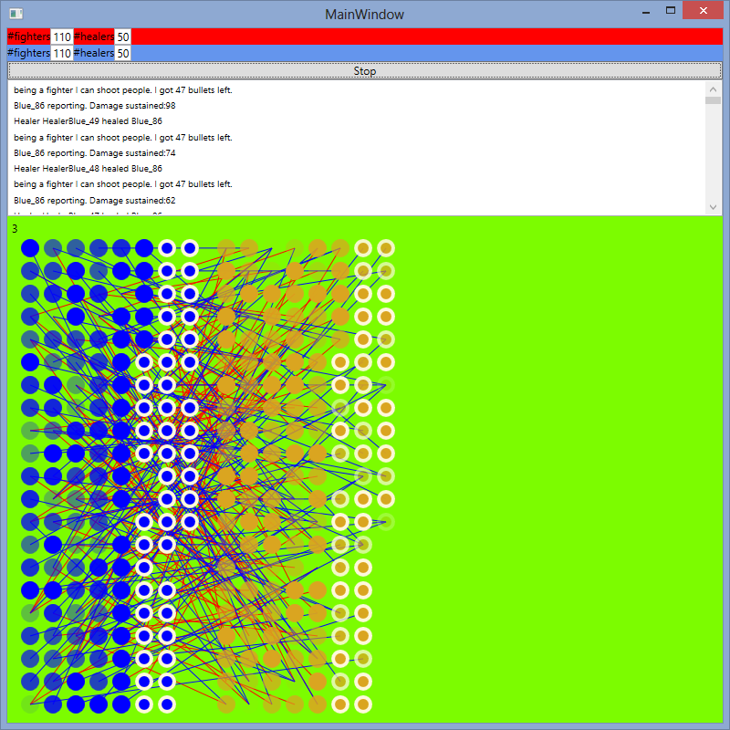
Het doel

Slide 27
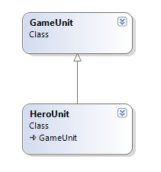
Design

Slide 28
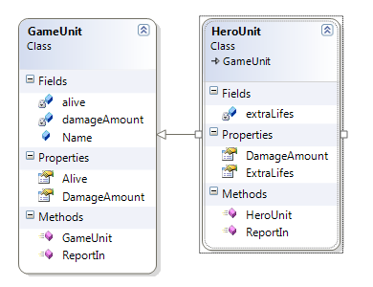
Design

Slide 29

Let’s prog

Slide 30
Speciale krachten
Sommige units (hero’s en basisunits) kunnen extra krachten hebben, namelijk
The Force: mogelijkheid om schade van unit zelf met x verlaagt.
Healing: mogelijkheid om schade van andere units te verlagen en om dode units terug tot leven te wekken

Slide 31
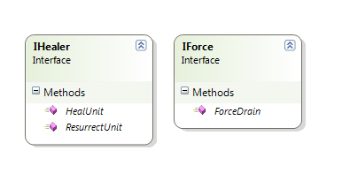
Interface needed

Slide 32
Let’s prog

Slide 33
Type units
We kunnen dus combinaties van basis units, hero units en de verschillende krachten maken.
Bijvoorbeeld:
HeroUnitHealer: hero die kan healen
GameUnitHealer: basisunit die kan healen
HeroUnitForce: hero met de force
HeroUnitForceHealer: hero met de force én healer
etc

Slide 34
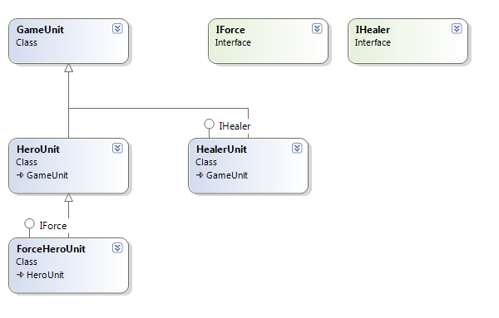
Final Design

Slide 35
Code in actie

Slide 36
Liever met lijsten?!
List<type>
Mogelijkheid om lijst te maken van objecten van specifiek type
Bijvoorbeeld:
List<GameUnit> allUnits= new List<GameUnit>();

Slide 37
Gebruik list
List<GameUnit> allUnits= new List<GameUnit>();
allUnits.Add(unit1);
allUnits.Add(hero1);
allUnits.Add(hero2);
foreach (GameUnit aUnit in allUnits)
{
aUnit.ReportIn();
}

Slide 38
Let’s prog

Slide 39
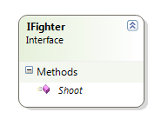
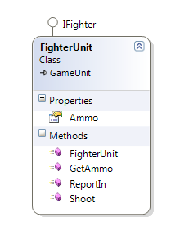
IFighter
Mogelijkheid om anderen te doden.

Slide 40
Let’s prog

Slide 41
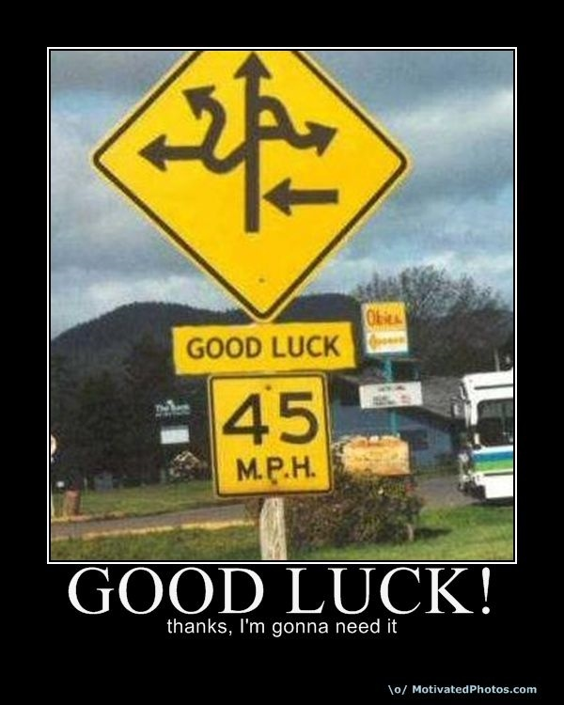

Slide 42

Thinkin in objects

Slide 43
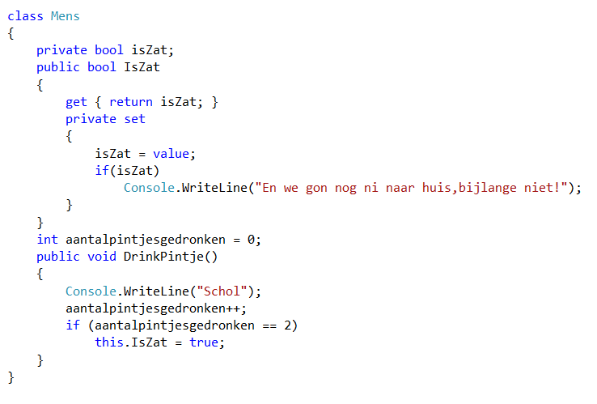

Slide 44
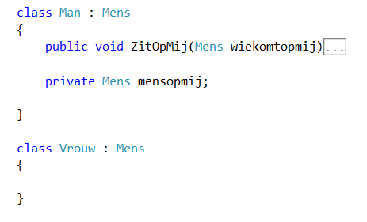

Slide 45
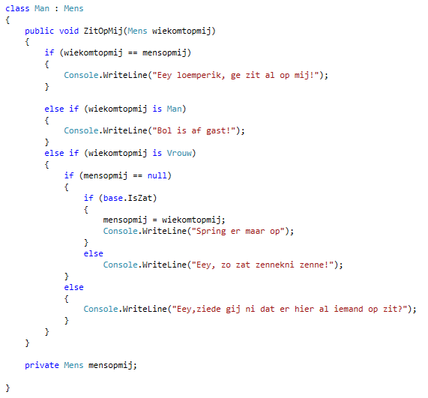

Slide 46
Einde semester 2
Leerstof:
Handboek
Slides tot hier
Labo-nota’s en oefeningen

Slide 47
Volgende 2 jaren
Coding:
Schrijven van/naar bestanden
Exception handling
Events en delegates
Linq
Grafische C#:
Windows Presentation Foundation (WPF)
Windows Phone 8/Windows 8
Data-driven applications (SQL, Azure)
Andere:
Analyse/softwareontwerp
(unit) Testing
Etc.

Slide 48
Wat kunnen we?
Arrays
Klassen vs objecten en instanties
By reference vs by value
String manipulaties

Slide 49
Wat kunnen we
Arrays
Arrays van basis types
Arrays van objecten
Zoeken in arrays
Array.Sort
(Icomparable)
List<>
Gespecialiseerde arrays
Enum

Slide 50
Wat kunnen we
Objecten/klassen:
Private/public/protected
Constructor:
Default
Overloaded
Static
Private fields
Properties
Autoproperties
System.Object
ToString()
Equals

Slide 51
Wat kunnen we
Inheritance:
Abstract
Virtual/override
Base
System.Object
Interfaces
Eigen interfaces
Icomparable, etc.
Polymorfisme:
Mens m= new Student();
is / as
Compositie:
”Heeft een”

Slide 52
Leestips
Handboek Visual C# 2008, Dirk Louis (Van Duuren, 9789059403697)
http://www.cs.aau.dk/~normark/oop-09/html/notes/inheritance_themes-inheritance-csharp.html
C# 2008 for programmers (3rd Edition), Deitel&Deitel (Prentice Hall, 9780137144150)
Head First C#, Stellman & Greene (O’Reilly, 9780596514822)

Slide 53
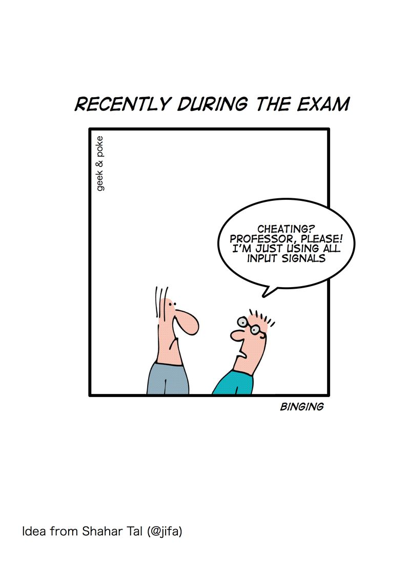

Slide 54

ICT 2: Object Geörienteerd Programmeren 2
Intermezzo: Doom source code
Tim Dams
1/1/

Slide 55
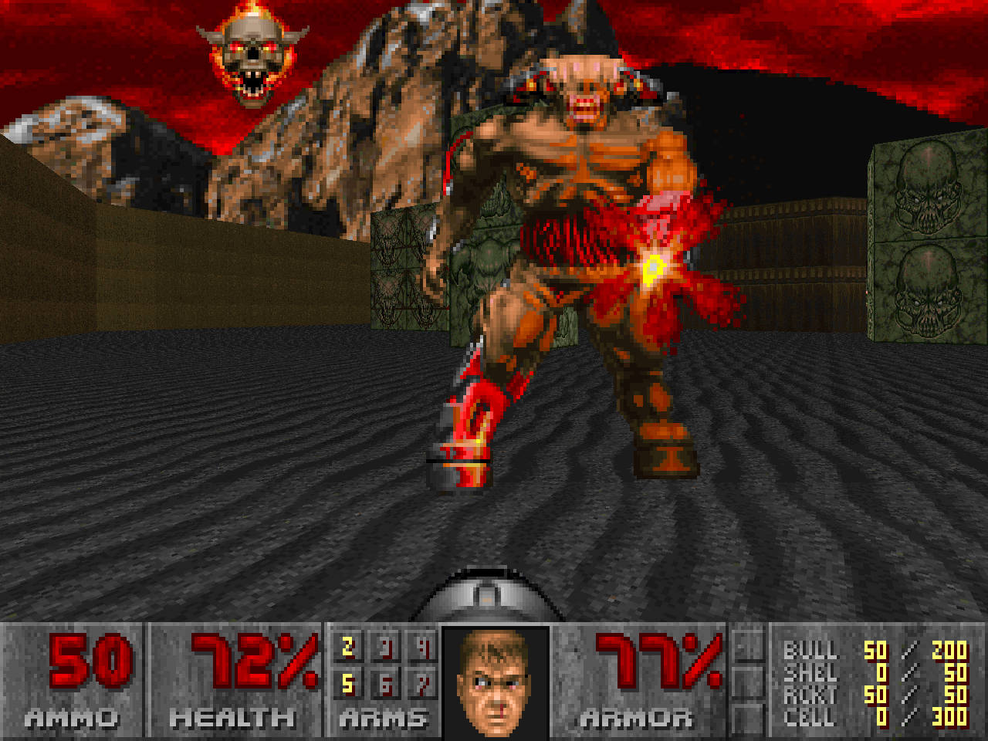
https://www.youtube.com/watch?v=yr-lQZzevwA

Slide 56
Doom Source code
C++ code
Meer info bij files: http://doom.wikia.com/wiki/Doom_source_code_files
Downloaden via: http://doom.wikia.com/wiki/Doom_source_code
Info over renderer: http://www.fabiensanglard.net/doomIphone/doomClassicRenderer.php

Slide 57
Main-methode
i_main.c
intmain( int argc, char** argv )
{
myargc = argc;
myargv = argv;
D_DoomMain ();
return 0;
}

Slide 58
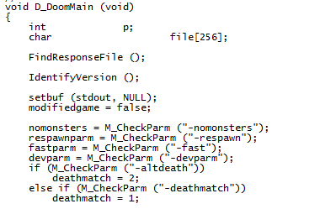
System-independent main function, and setup code
d_main.c
Uitlezen opstart parameters

Slide 59
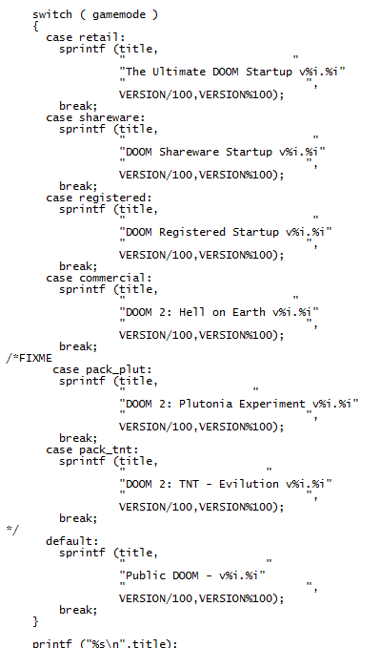
System-independent main function, and setup code
d_main.c
Vervolgens gametitle tonen

Slide 60
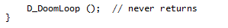
System-independent main function, and setup code
Na veel zaken op te zetten: starten van gameloop:

Slide 61
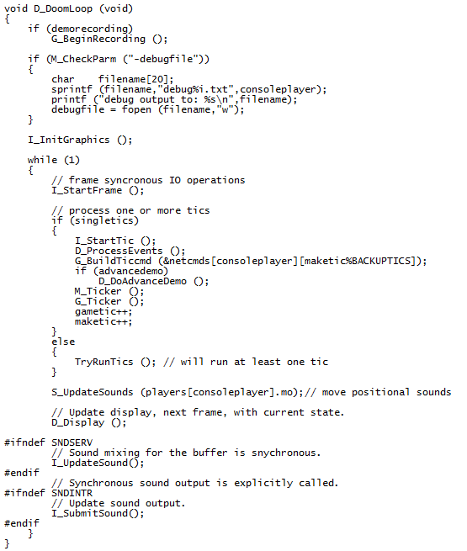

Slide 62
D_DoomLoop: het spel
Gameloop

Slide 63
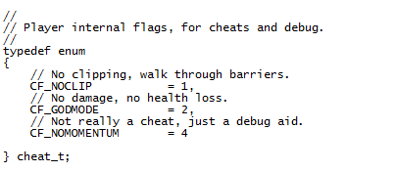
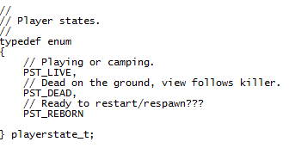
Speler
D_Player.h: aantal enums

Slide 64
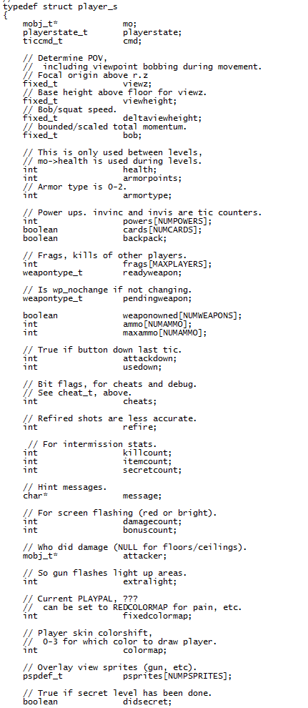
Speler
D_Player.h: struct om speler voor te stellen

Slide 65
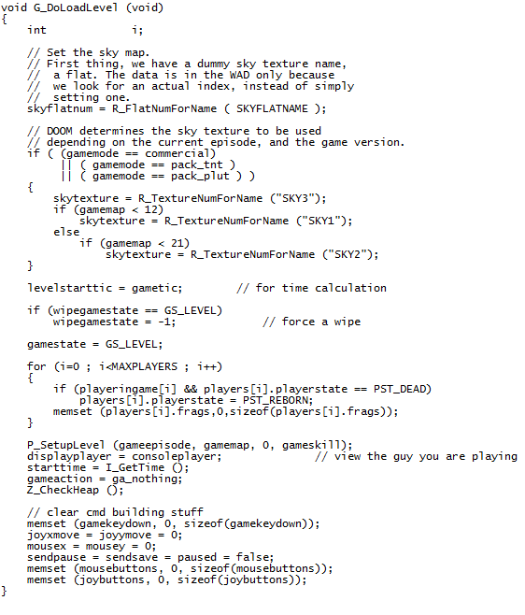
Spel-logica en inputverwerken
G_game.c

Slide 66
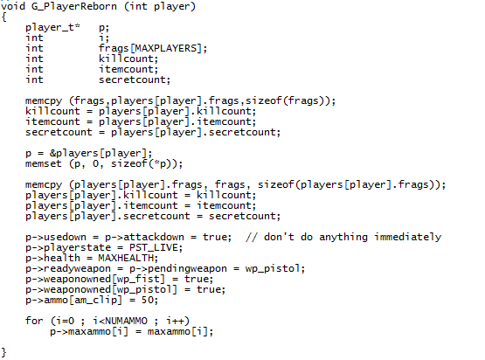
Spel-logica en inputverwerken
G_game.c

Slide 67
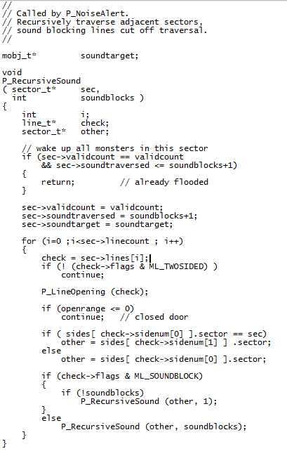
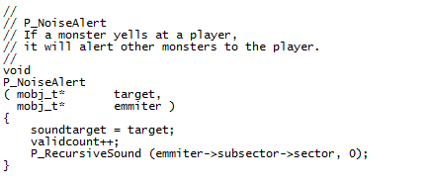
Monster-AI
P-enemy.c:
Recursie

Slide 68
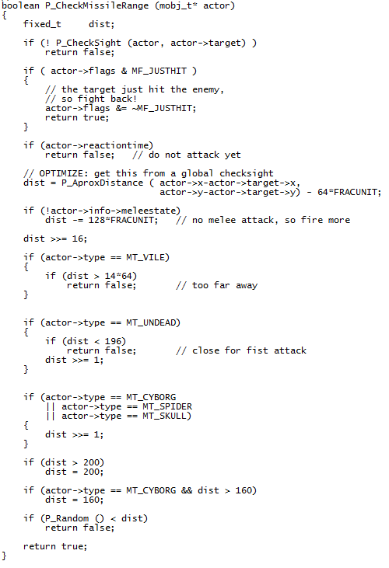
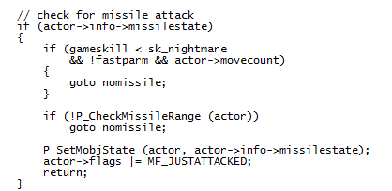
Monster-AI
P-enemy.c:
Kan monster schieten?

Slide 69
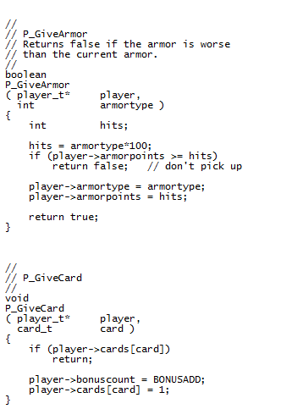
Interactie tussen objecten en speler
P_inter.c

Slide 70
Ohja
http://doom.wikia.com/wiki/Doom_source_code_oddities

Slide 71
Some good practices
p.75

Slide 72
Tips& tricks bij de oefeningen
Bespreking van bepaalde oefeningen uit de labo’s
Probeer altijd eerst zelf de oefening op te lossen!
Er is geen “ultieme oplossing”, if it works it works.
Deze tips trachten OO-principes te hanteren, zijnde:
Onderhoudbaarheid
Moduleerbaarheid
Leesbaarheid
Dubbele code vermijden

Slide 73
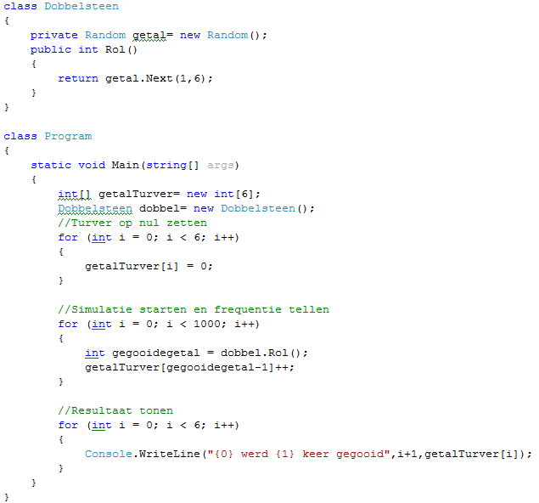
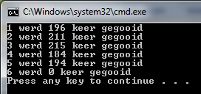
Dobbelaar
Opdracht 4: Schrijf een programma waarmee je de frequentie kan testen hoe vaak ieder getal van een dobbelsteen terugkomt wanneer je 1000 dobbelt. Je rolt maw 1000 keer de dobbelsteen en verhoogt telkens een van de 6 tellers (gebruik een switch).
Opdracht gemaakt zonder switch (je moet zelf ook nog iets doen he)

Slide 74
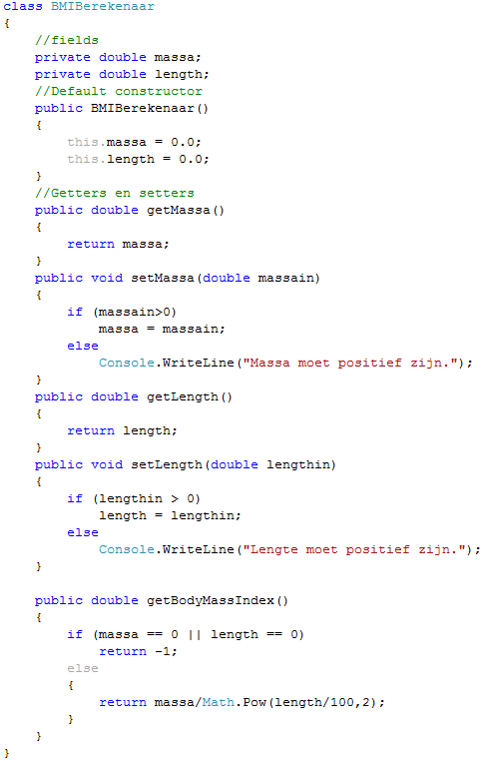
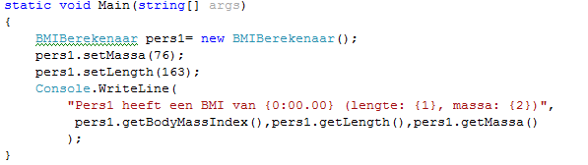
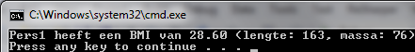
BMIBerekenaar

Slide 75
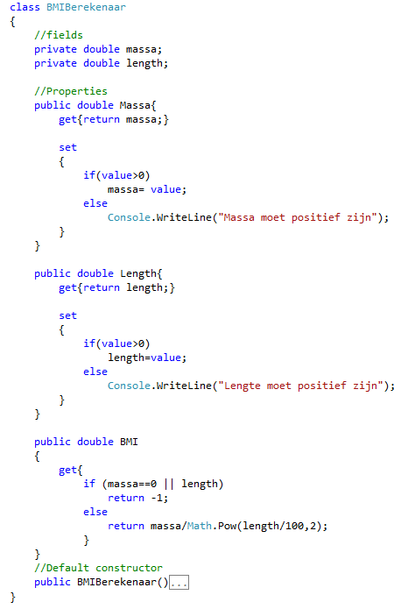
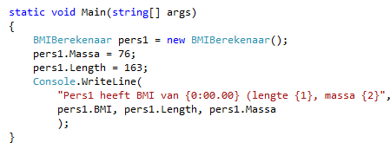
BMIBerekenaar met Properties (ter illustratie)
Nota: ik vind dit leesbaarder dan zonder properties, jij?

Slide 76

Static BMIBerekenaar (ter illustratie)

Slide 77
Rechthoek2
Opdracht 3 (moeilijk): Voeg in het zelfde project een nieuwe klasse Rechthoek2 toe. Deze klasse bevat 4 private members van het type Point. Point is een klasse die je zelf schrijft die gewoon een x en y coördinaat kan bevatten van het type int.
Deze 4 Points stellen de 4 punten van de rechthoek in Cartesische vorm. Schrijf een constructor die een set van 4 coördinaten aanvaart zodat een nieuwe Rechthoek kan gemaakt worden, voorbeeld:
Rechthoek2 eenRechthoek = new Rechthoek2(new Point(3,2), new Point(5,2), new Point(6,9), new Point(8,9) );
Deze coordinaten mogen niet negatief zijn, zorg ervoor dat de constructor dit controleert. Indien een coördinaat toch negatief blijkt te zijn, verander deze dan naar een positieve waarde. Voorts controleert de constructor of deze 4 punten ook effectief een rechthoek vormen, zoniet dan wordt een error op het scherm getoond.
Voorzie 4 publieke methoden getLength, getWidth, getPerimeter en getArea die respectievelijk de lengte, breedte, omtrek en oppervlakte van de rechthoek berekenen en teruggeven. De lengte is gewoon de langste van beide afstanden.
Voorzie een publieke methode isSquare() die een bool teruggeeft indien de gemaakte rechthoek een vierkant voorstel (= lengte en breedte even groot).
Opmerking: Gezien dat deze oefening wat moeilijker is mag je enkele veronderstellingen zelf bepalen om je het wat makkelijker te maken. Zo mag gerust veronderstellen dat de ingegeven hoeken in volgorde worden ingegeven (bijvoorbeeld in wijzerzin, de bovenste links eerst). En je mag ook bijvoorbeeld veronderstellen dat je enkel rechthoeken doorkrijgt die parallel met het scherm liggen (dus enkel horizontaal, of verticaal geörienteerd, niet scheef).

Slide 78


Rechthoek2

Slide 79

Recthoek2
Enkele methoden uitgelicht:

Slide 80

Recthoek2

Slide 81

Rechthoek2

Slide 82


Slide 84
Exception Handling in C#
Rajesh VS
October 17, 2001

Slide 85
Exception handling
Exception handling is an in built mechanism in .NET framework to detect and handle run time errors.
The .NET framework contains lots of standard exceptions.
The exceptions are anomalies that occur during the execution of a program.
They can be because of user, logic or system errors.
If a user (programmer) do not provide a mechanism to handle these anomalies, the .NET run time environment provide a default mechanism, which terminates the program execution.

Slide 86
try, catch, finally
C# provides three keywords try, catch and finally to do exception handling.
The try encloses the statements that might throw an exception whereas catch handles an exception if one exists.
The finally can be used for doing any clean up process.

Slide 87
General form of try-catch-finally in C#
If any exception occurs inside the try block, the control transfers to the appropriate catch block and later to the finally block.
But in C#, both catch and finally blocks are optional.
The try block can exist either with one or more catch blocks or a finally block or with both catch and finally blocks.
try { // Statement which can cause an exception. } catch(Type x) { // Statements for handling the exception } finally { //Any cleanup code }

Slide 88
Uncaught Exceptions
The following program will compile but will show an error during execution:
using System; class MyClient { public static void Main() { int x = 0; int div = 100/x; Console.WriteLine(div); } }

Slide 89
Catching exceptions
The same program with exception handling:
using System; class MyClient { public static void Main() { int x = 0; int div = 0; try { div = 100/x; Console.WriteLine("This line in not executed"); } catch(DivideByZeroException de) { Console.WriteLine("Exception occured"); } Console.WriteLine("Result is {0}",div); } }

Slide 90
finally block
using System; class MyClient { public static void Main() { int x = 0; int div = 0; try { div = 100/x; Console.WriteLine("Not executed line"); } catch(DivideByZeroException de) { Console.WriteLine("Exception occured"); } finally { Console.WriteLine("Finally Block"); } Console.WriteLine("Result is {0}",div); } }
If a finally block is
present, the code
inside the finally
block will get also
be executed.

Slide 91
catch block optional.
using System; class MyClient { public static void Main() { int x = 0; int div = 0; try { div = 100/x; Console.WriteLine("Not executed line"); } finally { Console.WriteLine("Finally Block"); } Console.WriteLine("Result is {0}",div); } }
In this case, since there is no
exception handling catch block,
the execution will get terminated.
But before the termination of
the program statements inside
the finally block will get executed.
In C#, a try block must be followed
by either a catch or finally block.

Slide 92
Multiple Catch Blocks
using System; class MyClient { public static void Main() { int x = 0; int div = 0; try { div = 100/x; Console.WriteLine("Not executed line"); } catch(DivideByZeroException de) { Console.WriteLine("DivideByZeroException" ); } catch(Exception ee) { Console.WriteLine("Exception" ); } finally { Console.WriteLine("Finally Block"); } Console.WriteLine("Result is {0}",div); } }
A try block can throw multiple
exceptions, which can handle
by using multiple catch blocks.
Remember that more specialized
catch block should come before
a generalized one. Otherwise the
compiler will show a compilation
error.

Slide 93
Handling all exceptions with Exception object.
using System;
class MyClient
{
public static void Main()
{
int x = 0;
int div = 0;
try
{
div = 100 / x;
Console.WriteLine("Not executed line");
}
catch (Exception e)
{
Console.WriteLine(e);
}
Console.WriteLine("Result is {0}", div);

Slide 94
Throwing an Exception
using System;
class MyClient
{
public static void Main()
{
int x = 0;
int div = 0;
try
{
div = 100 / x;
throw new DivideByZeroException("Invalid Division");
}
catch(DivideByZeroException e)
{
Console.WriteLine(e);
}
Console.WriteLine("LAST STATEMENT");
}
}
In C#, it is possible to throw an
exception programmatically.
The 'throw' keyword is used for
this purpose.

Slide 95
User-defined Exceptions
using System;
class MyException : Exception
{
public MyException(string str)
{
Console.WriteLine("User defined exception");
}
}
class MyClient
{
public static void Main()
{
int x = 0;
int div = 0;
try
{
div = 100 / x;
throw new MyException("rajesh");
}
catch (Exception e)
{
Console.WriteLine("Exception caught here" + e.ToString());
}
Console.WriteLine("LAST STATEMENT");
}
}
In C#, it is possible to create our
own exception class. But Exception
must be the ultimate base class for
all exceptions in C#. So the user-defined
exception classes must inherit from
either Exception class or one of its
standard derived classes.

Slide 96
Design Guidelines
Exceptions should be used to communicate exceptional conditions.
Don't use them to communicate events that are expected, such as reaching the end of a file.
If there's a good predefined exception in the System namespace that describes the exception condition (one that will make sense to the users of the class) use that one rather than defining a new exception class, and put specific information in the message.

Slide 97
Unused: structs

Slide 98
Case study
p.72

Slide 99
Case study: Friendly Bank
Case study om nieuwe begrippen toe te lichten
Programma voor
“United Friendly and Really Nice Bank of Lovely People TM”

Slide 100
Scope van een project
Scope: beschrijving van alle zaken dat het programma moet kunnen en ook wat niet!
Rekening-informatie managen
Iedere rekening bevat:
Name
Address
Account number
Balance
Overdraft
1000’n klanten
Verschillende rekeningen
Waarschuwingen en meldingen moeten volgens bepaalde eisen getoond worden

Slide 101
Structures
p.75

Slide 102
Structures
Manier om individuele waarden als één geheel (type) te beschouwen.

Slide 103
Voorbeeldstructuur voor onze bank-case
Stel dat we voor onze bank de informatie die bij een rekening (Account) hoort willen specifieren:
We hebben dan:
Customer name (string)
Customer address (string)
Account number (int)
Account balance (int)
Overdraft limit (int)

Slide 104

Voorbeeldstructuur voor onze bank-case
De bank wil 50 personen bewaren:
Werkbaar maar NIET PRAKTISCH!
Bad coding example!

Slide 105

Data structures
struct keyword
We maken een nieuw type Account aan, dat 5 variabelen bevat.
Dit type kan als één geheel (=struct) beschouwd worden.

Slide 106

Gebruik struct

Slide 107


Waarden in struct benaderen
Met het punt (.) kunnen we individuele members van de struct benaderen.
Bijvoorbeeld:

Slide 108


Beginwaarden in structures
De elementen in een structure hebben geen beginwaarde bij het aanmaken van de struct (wat logisch is)
Volgende zal dus een fout genereren:

Slide 109

Structs en enums voor onze bank-case

Slide 110
Demo-time

Slide 111
Structures: handig, maar beperkt
We kunnen geen controle inbouwen IN de struct om bijvoorbeeld ‘foute’ invoer tegen te gaan
We kunnen geen methoden in de struct steken die bij de struct horen
Oplossing:
Object geOrienteerd Programmeren (OOP)

Slide 112
Unused: OO Rollenspel

Slide 113
OO Rollenspel
Klassen:
Acrobat
Dice
Blackboard
Bamboozler
Calculator
LazyCalculator
Decider

Slide 114
Blackboard
When you are asked to drawSquare, do so – anywhere within the confines of your drawing space.
When you are asked to drawCircle, do so – anywhere within the confines of your drawing space.
When you are asked to drawText, you will also be given a word (or phrase). Draw it somewhere within the confines of your drawing space.
When you are asked to clear, erase your drawing space. (Leave the boundary lines)

Slide 115
Bamboozler
When you are asked to add, you will be given two numbers. Give back their sum. Do so verbally. Note that you can only add two numbers. You cannot add three or more numbers.
When you are asked to subtract, you will be given two numbers. DO NOT give back their difference. Instead double the first number and then give back the difference of the two. (Thus, if you were asked to subtract 6 and 4, you would get 8.) Do so verbally.

Slide 116
Acrobat
When you are asked to clap, you will be given a number. Clap your hands that many times.
When you are asked to kneeBend, you will be given a number. Stand up and sit down that many times. Note that if you are told “2”, then you will stand up twice AND sit down twice
When you are asked to count, you will reply (verbally) with the total number of exercises you have done. Note that Clap-ping four times counts as four exercises, and KneeBend-ing twice counts as two. If you have done these things (and only these things) then your reply should be “6”.

Slide 117
Dice
When you are asked to roll, you should reply with a “random” number between 1 and 6. (Just make up the number.) Respond verbally.
When you are asked numRolls, simply reply with the number of times you have been asked to Roll. Respond verbally.
When you are asked to reset, change your “internal” counter to zero, i.e. pretend that all of the Roll-s in the past never happened.

Slide 118
Calculator
When you are asked to add, you will be given two numbers. Reply (verbally) with their sum. Note that you can only add two numbers – not just one (or none) and not three or more.
When you are asked to subtract, you will be given two numbers.. Reply (verbally) with their difference. Note that you can only subtract two numbers – not just one (or none) and not three or more.
When you are asked to multiply, you will be given two numbers. Reply (verbally) with their product. Note that you can only multiply two numbers – not just one (or none) and not three or more.

Slide 119
LazyCalculator
When you are asked to add, you may be given two numbers. Find a calculator and ask the calculator to add them. Then reply verbally (to your “boss”) with the sum.
ALTERNATIVELY,
When you are asked to add, you may be given four numbers. In this case, find a calculator – get it to add the first two; then get it to add the last two; then get it to add those two sums. Reply (verbally) to your “boss” with the sum.

Slide 120
Decider
Your capabilities are:
When you are asked dayOfWeek, you will be given a date. Reply verbally with the day of the week on which that date falls.
When you are asked to rate, you will be given a name. Reply verbally with the rating of that person. The valid “ratings” are given below:
Kim Cleysters Athletic
Angelina Jolie Gorgeous
Albert Einstein Talented
anyone else “I don’t know”

Slide 121
Geavanceerd debuggen I
Toemaatje
p.75

Slide 122

Exceptions
Soms debug je programma en verschijnt er plots het volgende:
Hoe los je dit op?

Slide 123

Exception helper
Lees de tips!

Slide 124

NullReferenceException
Veel voorkomende fout.
Null geeft aan dat een variabele verwijst naar ‘niets’ (null, nada, noppes)
Maw, je hebt nooit een object geïnstantieerd met new operator.
Oplossing:

Slide 125
Callstack
Soms krijg je error ‘diep’ in je klassen/objectenstructuur:
Step-debuggen is dan redelijk lastig
Hoe kom je te weten welk object de fout veroorzaak?
Antwoord: callstack

Slide 126

Call Stack

Slide 127

Call Stack
Het bovenste element is het laatste aangeroepen element, MAAR de locatie waar het werd aangeroepen staat er onder, en zo voort.
In dit voorbeeld werd de MapObject constructor dus aangeroepen door de SalonElement() constructor, die op zijn beurt in de main werd aangeroepen

Slide 128

Call Stack tracing
Je kan op de verschillende stack elementen klikken!

Slide 129


Slide 130


Slide 131
This en objecten

Slide 132

Objecten en this
this om referentie naar huidige instantie aan te geven
this referentie van object zelf doorgeven

Slide 133
Structures
Intermezzo
EW

Slide 134
Structures
Manier om individuele waarden als één geheel (type) te beschouwen.
EW

Slide 135
Data structures
struct keyword
We maken een nieuw type Account aan, dat 5 variabelen bevat.
Dit type kan als één geheel (=struct) beschouwd worden.
EW

Slide 136
Waarden in struct benaderen
Met het punt (.) kunnen we individuele members van de struct benaderen.
Bijvoorbeeld:
EW

Slide 137
Gebruik struct
EW

Slide 138
Beginwaarden in structures
De elementen in een structure hebben geen beginwaarde bij het aanmaken van de struct (wat logisch is)
Volgende zal dus een fout genereren:
EW

Slide 139

Encryptie / Decryptie

Slide 140

Bubblesort
The bubble sort works by comparing each item in the list with the item next to it, and swapping them if required.
The algorithm repeats this process until it makes a pass all the way through the list without swapping any items.
This causes larger values to "bubble" to the end of the list while smaller values "sink" towards the beginning of the list.

Slide 141
Insert Sort algorithm
http://www.publicjoe.f9.co.uk/csharp/sort03.html

Slide 142
String en chars
p.75

Slide 143


Strings vergelijken

Slide 144


String editeren
Enkelvoudig karakter uitlezen:
Enkelvoudig karakter aanpassen:
Substring uit string halen
Startpositie, eindpositie
S1 bevat nadien “ob”

Slide 145


Lengte, hoofdletters en trimmen
String lengte:
String naar hoofdletters omzetten:
Spaties aan begin en einde van string wegdoen (=trimming)
TrimEnd(): enkel spaties op einde
TrimStart(): enkel spaties op begin

Slide 146

Character commands

Slide 147
Meer info
Slides gemaakt door
Tim Dams (ziescherp.be), AP Hogeschool opleidingen elektronica-ict en toegepaste informatica
Sommige slides gebaseerd of gekopieerd van slidedecks van:
Programmeren in C# door Douglas Bell en Mike Parr (vert. Kris Hermans)
Microsoft Visual C# 2015: An Introduction to Object-Oriented Programming door Joyce Farrell
E.a.
Slides mogen aangepast worden, op voorwaarde dat deze slide steeds achteraan de slidedeck staat.

